Slide 1
Aprendizaje de Máquina II
Gonzalo Romero
2022

Slide 2
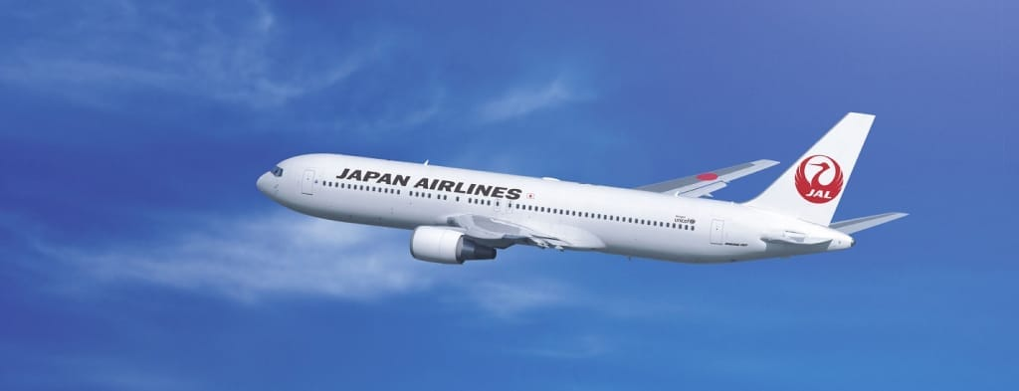
Proyecto
Satisfacción de usuarios de aerolíneas

Slide 3

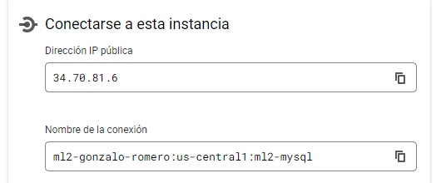
Google Cloud
Storage
SQL

Slide 4

MySQL

Slide 5
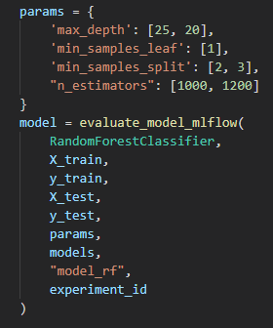
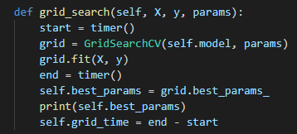
Grid search

Slide 6


MLflow
Obtener métricas
Seleccionar mejor modelo

Slide 7
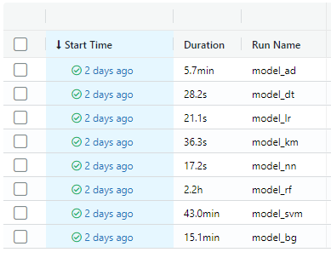
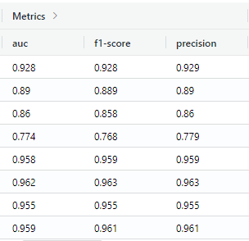
MLflow

Slide 8

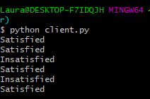
Servir modelo
Server
Client
Result

